Slide 1
Дванадцяте лютого
Класна робота
Дієприслівниковий зворот. Коми при дієприслівниковому звороті і одиничних дієприслівниках

Slide 2
Мета: дати поняття про дієприслівниковий зворот, формувати уміння знаходити та відокремлювати в реченнях дієприслівникові звороти та одиничні дієприслівники; розвивати пунктуаційну грамотність; виховувати в учнів повагу до рідної мови.

Slide 3
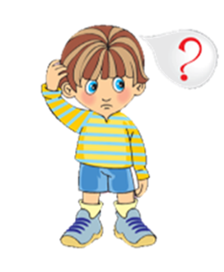
ДОСЛІДЖУЄМО
Спишіть речення. Підкресліть дієприслівники. Які дієприслівники
мають залежні від них слова?
Сонце заходить, цілуючи гай.
Сонце, примкнувши вії, уже спускалося на землю.
Шатро небес розкинувши над світом, стояла ніч.

Slide 4
Дієприслівник разом із залежними від нього словами називають дієприслівниковим зворотом.

Slide 5
У реченні дієприслівниковий зворот завжди є обставиною і виступає одним членом речення.
На письмі дієприслівниковий зворот завжди виділяють комою або комами незалежно від його місця в реченні.
В усному мовленні дієприслівникові звороти виділяються паузами.

Slide 6
Одиничний дієприслівник майже завжди відокремлюється.
Повечерявши, полягали спати.
Не виділяються комами:
Одиничний дієприслівник, який стоїть після присудка і відповідає на питання як? :
Вона сиділа замислившись;
2. Фразеологічний зворот:
Бігти не чуючи ніг.

Slide 7
Перепишіть. У кожному реченні підкресліть усі члени речення. Визначте дієприслівникові звороти. Якими членами речення вони є?
Озеро спить, укрившись місячною попоною(І Цюпа).
Дзвенить і місяць, срібно сяючи(П.Тичина) .
Ясний місяць зблід, засоромившись зірки та червоного ранку(І.Нечуй-Левицький).
Вітри північні тремтять, затихаючи між запашними кущами лавровими(Леся Українка).

Slide 8
Якщо два чи більше дієприслівникових звороти стоять поряд, вони є однорідними обставинами, тому між ними
ставимо кому.
Кому не ставимо, якщо дієприслівникові звороти з`єднані неповторюваним сполучником.

Slide 9
Спишіть, розставляючи пропущені розділові знаки. Дієприслівникові звороти підкресліть як члени речення.
Умившись в гірському потоці простягшись в пахучій долині під голову гору наклавши спочину в краю буковинськім.
У дитинстві бігли до криниці Крутячи старий коловорот і в криницю нахиливши лиця опускали цинкове відро Так було в дитинстві добре жити Міряли в селі усі стежки замочивши сорочки блакиттю замочивши в небо сорочки.

Slide 10
Тести
1. Пунктуаційну помилку допущено в реченні
Із правдою розлучені слова кудись біжать по сірому перону.
А з хмар, розкритих широко і синьо несуть привіт весняні журавлі.
Встають стежки, заплетені в тернини.
До колосків , налитих туго, моя прихилена душа.

Slide 11
2.Комою (комами) треба відокремити дієприслівниковий зворот у кожному з поданих речень, ОКРІМ
Не спитавши броду не лізь у воду.
Гриць тремтячи від холоду горнувся до батька.
Не розбивши крашанки не спечеш яєчні.
Діти слухали вчителя не перебиваючи.

Slide 12
3. Комою треба відокремити одиничний дієприслівник у реченні
Вона ще довго тут стояла причаївшись.
Лінивий спить сидячи.
Утомившись мати прилягла.
Сестра ходить гукаючи.

Slide 13
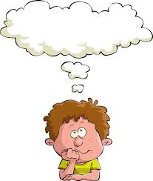
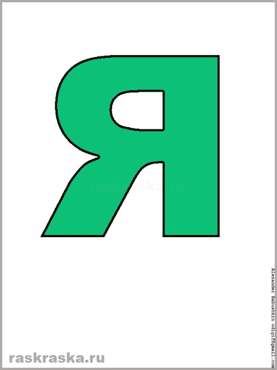
Сьогодні на уроці
Дізнався…
Навчився…
Потренувався…
Запам`ятав…

